Slide 1
Арифметические способы решения текстовых задач — в учебниках, в ГДЗ, на экзаменах
Шевкин Александр Владимирович, Заслуженный учитель РФ, лауреат премии и грантов мэрии Москвы в области образования, к.п.н., стаж работы в школе 44 года, один из авторов учебников математики серии «МГУ-школе», С.М. Никольский и др., Просвещение.
avshevkin@mail.ru www.shevkin.ru

Slide 2
Немного истории
Уважаемые коллеги!
В программе по математике 2015 года, к которой я отношусь весьма критически, есть одно требование, которое я разделяю:
выпускник школы должен уметь решать задачи арифметическим способом.
Должно быть арифметическими способами — их много.
До середины 60-х годов XX века арифметические способы решения задач текстовых были основными при первоначальном обучении решению текстовых задач. Это давало значительные преимущества в развитии мышления и речи учащихся.

Slide 3
Немного истории
В ходе реформы математического образования в конце 60-х годов прошлого века это преимущество было поставлено под сомнение. Чтобы освободить учебное время для более раннего введения элементов теории множеств, уравнений, неравенств, функций…, приняли решение отказаться от арифметических способов решения задач. Решили сразу учить детей применять уравнение. Музыкальное свидетельство об этом есть у А.Б. Пугачёвой:
Нам учитель задаёт С иксами задачи. Кандидат наук и тот Над задачей плачет.

Slide 4
Немного истории
Я понимаю, что хотели, как лучше…
Академики С.Л. Соболев и А.Л. Минц посчитали, что обучение математике в школе проводится вопреки «правилам оптимальной стратегии»: сначала детей учат решать задачи арифметически, а потом приходится затрачивать силы на «переучивание абстрактному мышлению в алгебраических образах»*.
На самом деле всё не так.
_________________
* Менчинская Н.А., Моро М.И. Вопросы методики и психологии обучения арифметике в начальных классах. М.: Просвещение, 1965. — 224 с.

Slide 5
Немного истории
Мышление младших школьников, учащихся 5-6 классов предметно. Ученики лучше развивают мышление и речь в работе с конкретными предметами или их образами — тетрадями, книгами, карандашами и пр., чем с абстрактными иксами — особенно слабые учащиеся.
До реформы, которую я упомянул, в России (СССР) была развитая и уникальная для мировой практики обучения математике типология задач. Это задачи на все действия, «на части», на нахождение двух чисел по их сумме и разности, на движение, на работу, на дроби, на совместную работу, на пропорции, на проценты и т. п.
Были ещё раньше задачи «на фальшивое правило», то есть на предположение, на «девичье правило».

Slide 6
Немного истории
Учащихся учили ориентироваться в различных арифметических ситуациях, по тем или иным признакам понимать, с какой задачей они имеют дело, а потом применять известный им способ решения задач такого типа.
Речь идёт, конечно о простых типах задач. Для решения более сложной задачи иногда нужно решить не одну задачу простого типа. Здесь развивалось умение комбинировать разные способы решения задач.
Нигде в мире такой методически грамотной работы с задачами не было. Сошлюсь на мнение А.Л. Тоома (ВЗМШ, Квант, МГУ, ФМШ № 18 при МГУ). Он имеет опыт работы в зарубежных университетах, в его статьях, размещённых на моём сайте, вы найдёте много интересных наблюдений.

Slide 7
Немного истории
Борьба с типовыми задачами продолжалась и дальше.
Так, через 20 лет после начала реформы, через 10 лет после первого выпуска учащихся, обученных по новой программе и новым учебникам, Н.Я. Виленкин писал:
… придётся ломать сопротивление тех методистов, которые и по сей день восхваляют решение задач арифметическим способом.
Математика в школе, 4/1988.

Slide 8
Немного истории
Уже 50 лет детей загоняют в шаблонное мышление, заставляют действовать по образцу с объектами, которых они не понимают. Задачи на сложение дают на знакомых объектах (карандашах, книгах и т.п.), а задачи на вычитание заставляют решать, составляя уравнение сложением и находя неизвестное число x вычитанием.
Как-то С.М. Никольский поинтересовался у маленькой соседки по даче:
— Машенька, что вы изучаете на математике?
— Уравнения.
— Ишь ты! А сможешь решить уравнение 3х + х = 12?
Машенька подумала и сказала: «Первый х равен 2, а второй 6».

Slide 9
Немного истории
Что же произошло, когда задачи стали решать с помощью уравнения? Разные задачи стали решать одним и тем же способом. Учитывая, что решение уравнений хорошо осваивали не все учащиеся, мышление к применению абстракций ещё не было подготовлено, учащиеся стали испытывать колоссальные затруднения в решении задач, которые при прежней методике решали лучше.
Однажды моя коллега рассказала, как её попросил ученик:
Научите нас, пожалуйста, решать задачи «На пусть».
По-моему, ребенок гениально выразил свою проблему: решения разных задач начинаются одинаково: «Пусть x — …», а что делать дальше, он не знает — в разных задачах надо действовать по-разному.

Slide 10
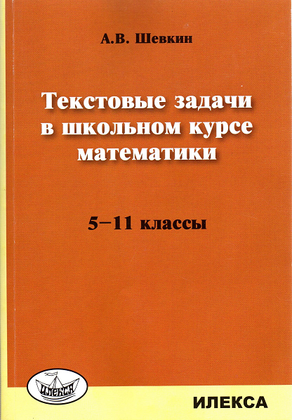
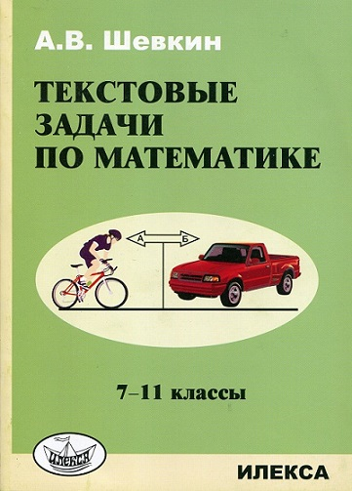
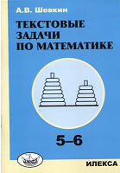
Немного истории
Проблемой обучения школьников применению арифметических способов решения текстовых задач занимаюсь с 1985 года.
Обучение решению текстовых задач в 5-6 классах,
Сборник задач по математике, 5-6, ИЛЕКСА,
Сборник задач по математике, 7-11, ИЛЕКСА.
Текстовые задачи в школьном курсе математики, 5-11 классы. ИЛЕКСА.
http://www.shevkin.ru/knigi-st/tekstovy-e-zadac…

Slide 11
Какие трудности ожидают вас и родителей учащихся
Прежде чем рассказать о реализации лучших отечественных традиций отечественной методики обучения математике в этих книгах и в учебниках серии МГУ-школе, я хотел бы остановиться на тех трудностях, с которыми сталкиваются учителя, а ещё больше — родители учащихся, обучавшиеся в своё время решать задачи исключительно с помощью уравнений.
Приведу пример из переписки на моём сайте.
Елена, Москва. Скажите, пжта, где найти ответы и метод. рекомендации к каждому из упражнений Рабочей тетради Математика 5 класс, М.К. Потапов, А.В. Шевкин… В разделе "Книги" не нашла. Мама ученицы 5 класса.

Slide 12
Какие трудности ожидают вас и родителей учащихся
А.В. Ответы может найти каждый ученик самостоятельно. Если вдруг есть "непреодолимые" задания, то напишите мне на почту avshevkin@mail.ru.
01:10, 24.09.2014
Елена, Москва. А Вы просчитывали какое количество учеников школ Москвы … останется без базовых знаний с учетом такого показателя как бестолковыеленивыеуставшие учителя, которые не умеют и/или не хотят увлечь наших детей математикой? ...
Может все-таки в качестве компенсации напишите для нас, родителей, … решения к … задачам? Уроки-то мы с ними делаем...
Пишу после бессонной ночи, телефонных переговоров между родителями почти целого 5 класса.

Slide 13
Какие трудности ожидают вас и родителей учащихся
Решали задачи и придумывали как их изобразить схематично с № 61 по № 65 Рабочей тетради. Не придумали. А многие родители и не смогли сами решить.
Да мы еще и после Петерсон.
61. Разность двух чисел на 23 меньше первого из них. Найдите второе число.
Ответ здесь 23. Но, чтобы не обидеть маму коротким ответом, я дал пространные рассуждения и даже привёл примеры: 33 – 23 = 10, 45 – 23 = 22, ...
Елена, Москва. Как же просто!!!! А мы с уравнениями, да ещё с двумя неизвестными... нарешали... как объяснить детям, чтобы их окончательно не запутать, голову ломали. Спасибо...

Slide 14
Глава1. Натуральные числа
При изучении натуральных чисел учащиеся осваивают два способа оформления решений — с вопросами и с пояснениями. Это работа над развитием их мышления и речи. Уровень сложности задач постепенно повышается за счёт роста числа применяемых действий. Взаимосвязь между арифметическими операциями проясняется за счёт задач, решаемых «обратным ходом» или «с конца».
Затем идут задачи «на части» — стандартные задачи про варку варенья, про сплавы, про книжки на двух полках. После них идут задачи на нахождение двух чисел по их сумме и разности, что готовит учащихся к изучению задач на движения по реке, так как скорости по течению и против течения суть сумма и разность собственной скорости и скорости течения.

Slide 15
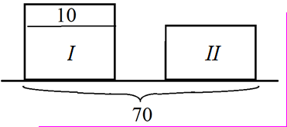
Нахождение двух чисел по их сумме и разности
В двух пачках 70 тетрадей — в первой на 10 тетрадей больше, чем во второй. Сколько тетрадей в каждой пачке?
Уберём лишние 10 тетрадей в первой пачке.

Slide 16
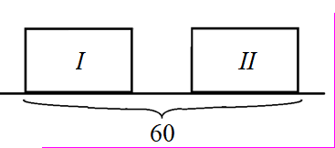
Нахождение двух чисел по их сумме и разности
В двух пачках 70 тетрадей — в первой на 10 тетрадей больше, чем во второй. Сколько тетрадей в каждой пачке?
Уберём лишние 10 тетрадей в первой пачке.
1) 70 – 10 = 60 (тетр.) — удвоенное число тетрадей во второй пачке,
2) 60 : 2 = 30 (тетр.) — во второй пачке,

Slide 17
Нахождение двух чисел по их сумме и разности
В двух пачках 70 тетрадей — в первой на 10 тетрадей больше, чем во второй. Сколько тетрадей в каждой пачке?
Уберём лишние 10 тетрадей в первой пачке.
1) 70 – 10 = 60 (тетр.) — удвоенное число тетрадей во второй пачке,
2) 60 : 2 = 30 (тетр.) — во второй пачке,
3) 30 + 10 = 40 (тетр.) — в первой пачке.

Slide 18
Нахождение двух чисел по их сумме и разности
В двух пачках 70 тетрадей — в первой на 10 тетрадей больше, чем во второй. Сколько тетрадей в каждой пачке?
Уберём лишние 10 тетрадей в первой пачке.
1) 70 – 10 = 60 (тетр.) — удвоенное число тетрадей во второй пачке,
2) 60 : 2 = 30 (тетр.) — во второй пачке,
3) 30 + 10 = 40 (тетр.) — в первой пачке.
Термин «удвоенное большее число» появляется, разумеется, не сразу.
Особое место среди задач по теме Натуральные числа занимают задачи, требующие воображаемых действий, мысленных экспериментов, предположений — всё это оказывает хорошее развивающее влияние на учащихся.

Slide 19
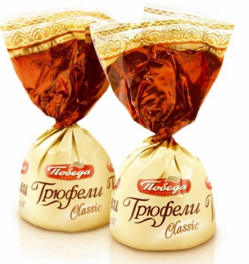
Задачи «на предположение» (старинное название)
Далее идут задачи на движение по реке, на движение.
Рассмотрим задачу на «предположение».
Мама раздала детям по 3 конфеты и у неё осталось 4 конфеты. Если бы у неё было ещё 6 конфет, то она могла бы раздать детям по 5 конфет. Сколько было детей?
Предположим, что у мамы было ещё 6 конфет, тогда после первой раздачи конфет у неё осталось бы 4 + 6 = 10 конфет. Каждому ребёнку она могла бы дать ещё по 5 – 3 = 2 конфеты. Детей было 10 : 2 = 5.
Запишем решение по действиям.
1) 4 + 6 = 10 (конфет) — стало бы у мамы,
2) 5 – 3 = 2 (конфеты) — мама дала бы каждому дополнительно,
3) 10 : 2 = 5 (детей) — было.

Slide 20
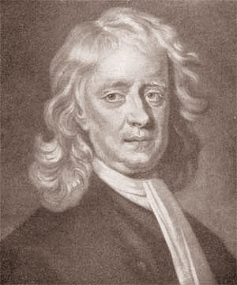
Сравнение способов решения
Из «Всеобщей арифметики» И. Ньютона. Некто желает распределить между бедными деньги. Если бы у него было на восемь динариев больше, то он мог бы дать каждому по три, но он раздаёт лишь по два, и у него ещё остаётся три. Сколько бедных?
Решение. Представим, что некто раздавал сначала по 2 динария (это переформулировка задачи) и у него осталось 3 динария. Если бы у него было на 8 динариев больше, то 11 динариев он распределил бы между всеми бедными, дав каждому ещё по 1 динарию. То есть бедных было 11.
Запишем это решение по действиям.

Slide 21
Сравнение способов решения
1) 3 + 8 = 11 (динариев) — можно раздать сверх выданных двух динариев.
2) 3 – 2 = 1 (динарий) — можно раздать каждому сверх выданных двух динариев.
3) 11 : 1 = 11 (бедных) — было.
А вот решение с сайта гдз.ру.
Как видим, решателей не волнует, что в учебнике ещё ни разу не использовались уравнения для решения текстовых задач.

Slide 22
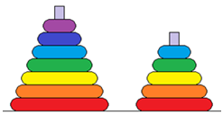
Сравнение способов решения
Для детского сада купили 20 пирамид: больших и маленьких — по 7 и по 5 колец. У всех пирамид 128 колец. Сколько было больших пирамид?
Уравняем число колец на пирамидах, снимем с больших пирамид по 2 кольца.

Slide 23
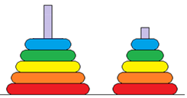
Сравнение способов решения
Для детского сада купили 20 пирамид: больших и маленьких — по 7 и по 5 колец. У всех пирамид 128 колец. Сколько было больших пирамид?
Уравняем число колец на пирамидах, снимем с больших пирамид по 2 кольца.
Тогда на пирамидах останется 20 ∙ 5 = 100 (колец).
Cняли 128 – 100 = 28 (колец).

Slide 24
Сравнение способов решения
Для детского сада купили 20 пирамид: больших и маленьких — по 7 и по 5 колец. У всех пирамид 128 колец. Сколько было больших пирамид?
Уравняем число колец на пирамидах, снимем с больших пирамид по 2 кольца.
Тогда на пирамидах останется 20 ∙ 5 = 100 (колец).
Cняли 128 – 100 = 28 (колец).
Вернём их на большие пирамиды — по кольца 2 на каждую, тогда больших пирамид было 28 : 2 = 14.
Это было «детское» решение, а теперь держитесь. Вот вам «взрослое» решение с сайта ГДЗ.РУ.

Slide 25
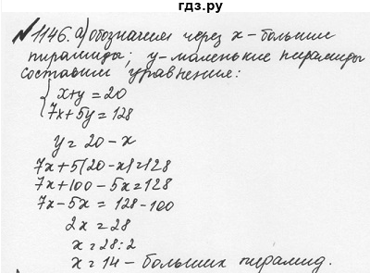
Сравнение способов решения
Для детского сада купили 20 пирамид: больших и маленьких — по 7 и по 5 колец. У всех пирамид 128 колец. Сколько было больших пирамид?
Примечание. Уравнения и системы линейных уравнений в 5 классе не изучали, а решатель этого не знает, x у него – большие пирамиды, а не их количество. Тот же приём – воображаемые действия – можно применить при решении старинной китайской задачи.

Slide 26
Сравнение способов решения
В клетке сидят фазаны и кролики. Всего у них 30 голов и 70 ног. Определите число фазанов и число кроликов.
Можно составить уравнение 4x + 2⋅(30 – x) = 70, где x — число кроликов, и получить ответ.
А на сайте гдз.ру применяют систему линейных уравнений, обозначая через х кроликов, а не их количество.

Slide 27
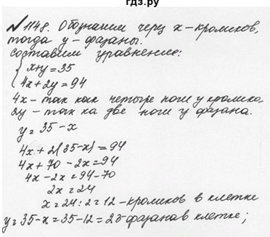
Сравнение способов решения
В клетке сидят фазаны и кролики. Всего у них 30 голов и 70 ног. Определите число фазанов и число кроликов.
Можно составить уравнение 4x + 2⋅(30 – x) = 70, где x — число кроликов, и получить ответ.
А на сайте гдз.ру применяют систему линейных уравнений, обозначая через х кроликов, а не их количество.
Мы обучаем детей не только для получения ответа, но и с целью развития их мышления и речи, воображения в процессе работы с нею, нам небезразличен эмоциональный фон обучения. Рассмотрим диалог, найденный мною у старых мастеров методики обучения математике.

Slide 28
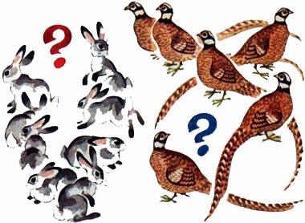
Сравнение способов решения
— Дети, представим, что на верх клетки, в которой сидят фазаны и кролики, мы положили морковку. Все кролики встанут на задние лапки, чтобы дотянуться до морковки. Сколько ног в этот момент будет стоять на земле?
— 60 (30$∙$ 2 = 60).
— Но в условии задачи даны 70 ног, где же остальные?
— Остальные не посчитаны — это передние лапы кроликов.
— Сколько их?
— 10 (70 – 60 = 10).
— Сколько же кроликов?
— 5 (10 : 2 = 5).
— А фазанов?
— 25 (30 – 5 = 25).

Slide 29
Сравнение способов решения
Дети могут предложить другой способ решения.
Представим, что в клетке было 30 фазанов, тогда у них было 60 ног. Если одного фазана заменить одним кроликом, то число голов не изменится, но добавится 2 ноги (лапы). Чтобы увеличить число ног на 10, надо выполнить 10 : 2 = 5 таких замен, то есть в клетке 5 кроликов.
В качестве итога по теме «Натуральные числа» давайте посмотрим, как одни и те же задачи решают дети, обученные по старой российской методике, и дети со взрослыми, обученные решать текстовые задачи методом «Пусть x — …».
Из хорошего доклада восьмиклассников по историческим задачам возьмём задачу о принцессе Либуше (VIII в.).

Slide 30
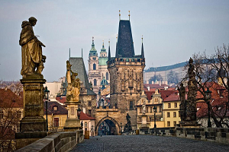
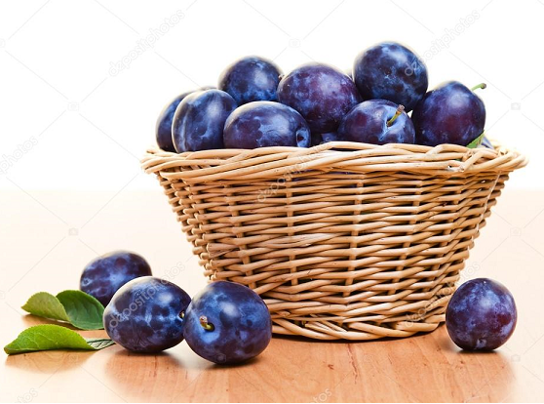
Сравнение способов решения
По преданию, основательница чешского государства принцесса Либуша обещала отдать свою руку тому из трёх женихов, кто сумеет решить задачу.
Если бы я дала первому жениху половину слив из этой корзины и ещё одну сливу, второму жениху половину оставшихся слив и ещё одну сливу, а оставшиеся сливы поделила пополам и половину их и ещё три сливы дала бы третьему жениху, то корзина опустела бы. Сколько слив в корзине?

Slide 31
Сравнение способов решения
Решение восьмиклассников, обученных раннему использованию уравнения привожу по докладу в интернете, но подробнее и с исправлением опечатки. Пусть первоначально в корзине было х слив, тогда у первого жениха было $\frac{x}{2}+1$ слив,
у второго $\left(x−\left(\frac{x}{2}+1\right)\right)$ : 2 + 1 = $\frac{x}{4}+\frac{1}{2}$ слив,
у третьего $\left(\frac{x}{2}−1−\left(\frac{x}{4}+\frac{1}{2}\right)\right)$ : 2 + 3 = $\frac{x}{8}+\frac{9}{4}$ слив.
Составим уравнение:
$\frac{x}{2}+1+$ $\frac{x}{4}+\frac{1}{2}+\frac{x}{8}+\frac{9}{4}=x$…
$x$ = 30.
https://infourok.ru/uchebnotvorcheskiy-proekt-avtori-uchaschiesya-a-klassa-757344.html

Slide 32
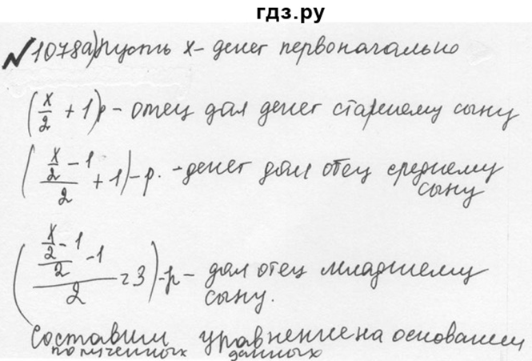
Сравнение способов решения
В учебнике та же задача с теми же числами дана не про выбор жениха, а про раздачу денег Отец дает денег своим детям. Старшему - половину всего и 1 р., среднему - половину остатка и ещё 1 р., младшему - половину остатка и последние 3 р. Сколько было денег?
На сайте гдз.ру уравнение получилось ещё "круче«, чем у восьмиклассников. Без преобразований дробь получилась «четырёхэтажная».

Slide 33
Сравнение способов решения
А вот «детское» решение, той же задачи. Оно готовится на более простых задачах. Изобразим всю сумму в виде отрезка и начнём рассуждать с конца.
1) 3 + 3 = 6 (р.) – III брату,
2) (6 + 1) ⋅ 2 = 14 (р.) – II и III братьям вместе,
3) (14 + 1) ⋅ 2 = 30 (р.) – денег было всего.
Выигрыш арифметического способа перед алгебраическим очевиден, но нельзя утверждать, что так будет всегда.
Сравним ещё несколько «взрослых» и «детских» решений.

Slide 34
Сравнение способов решения
1080*. Крестьянка продавала на рынке яйца. Первая покупательница купила у неё половину яиц и ещё пол-яйца, Вторая $−$ половину остатка и ещё пол-яйца, а третья $−$ последние 10 яиц. Сколько яиц принесла крестьянка на рынок?
Замечание. Эта задача готовится, как и предыдущая, при решении более простых задач.
1077. На столе лежало несколько книг. Когда взяли половину всех книг и ещё полкниги, то осталось две книги. Сколько книг лежало на столе первоначально?
К задаче приведён схематический рисунок.
А теперь посмотрим решение задачи 1080 на сайте гдз.ру.

Slide 35
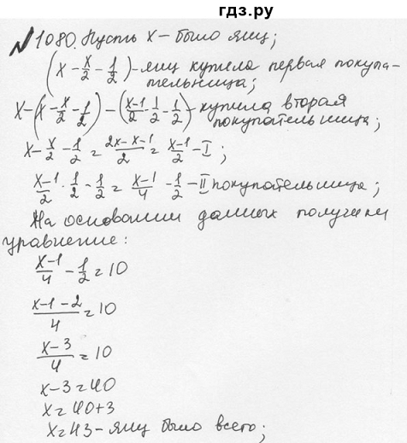
Сравнение способов решения
1080*. Крестьянка продавала на рынке яйца. Первая покупательница купила у неё половину яиц и ещё пол-яйца, Вторая $−$ половину остатка и ещё пол-яйца, а третья $−$ последние 10 яиц. Сколько яиц принесла крестьянка на рынок?
Посмотрели и забудьте этот кошмар. Давайте решим задачу «по-нашему, по-неучёному», как говаривал Удодов-старший из рассказа А.П. Чехова «Репетитор».
Рассмотрим «детское» решение.

Slide 36
Сравнение способов решения
Кстати, половины яиц никто не продавал, они были только в расчётах, так как пополам делили нечётное число яиц.
Чтобы дети это поняли, попросите их из трёх карандашей взять половину всех карандашей и ещё полкарандаша.
I способ.
1) (10 + 1/2) ⋅ 2 = 21 (яйцо) – купили II и III покупательницы.
2) (21 + 1/2) ⋅ 2 = 43 (яйца) – было у крестьянки.

Slide 37
Сравнение способов решения
II способ. Третьей хозяйке досталось на ½ яйца меньше половины остатка, значит, второй досталось на ½ яйца больше половины остатка. Вторая купила на 1 яйцо больше, чем первая.
1) 10 + 1 = 11 (яиц) – купила II покупательница.
2) 10 + 11 = 21 (яйцо) – купили II и III покупательницы.
3) 21 + 1 = 22 (яйца) – купила I покупательница.
4) 21 + 22 = 43 (яйца) – было у крестьянки.

Slide 38
Сравнение способов решения
Задача Евклида. Ослица и мул шли вместе, нагруженные мешками равного веса. Ослица жаловалась на тяжесть ноши. Чего ты жалуешься, — сказал мул, — если ты мне дашь один твой мешок, моя ноша станет вдвое больше твоей, а если я дам тебе один мешок, наши грузы только сравняются». Сколько мешков было у каждого?
Решение Кристины Марченко (6 кл., муниципаль­ная гимн., г. Ревякин, Московская обл., учитель Т.В. Абросимова).
Два мешка составляют 1 — 1/3 — 1/2 = 1/6 числа всех мешков. Всего было 2 : 1/6 = 12 мешков. У мула было 12 : 2 + 1 = 7 (мешков), а у ослицы 12 — 7 = 5.

Slide 39
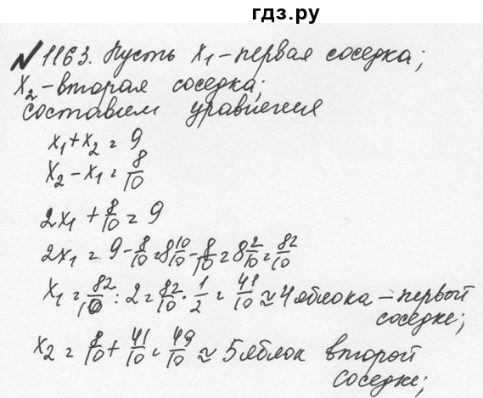
Сравнение способов решения
Три соседки готовили обед на общей плите в коммунальной квартире. Первая принесла 10 поленьев дров, вторая $−$8 поленьев, а у третьей дров не было $−$ она угостила своих соседок, дав им 9 яблок. Как соседки должны поделить яблоки по справедливости?
Взрослый решатель ошибся, не прочитав замечание в ответе:
Яблоки даны только за те поленья, которыми воспользовалась третья соседка.
При сложении соседок получили 9 (яблок?), при вычитании 8/10 (?).

Slide 40
Сравнение способов решения
Три соседки готовили обед на общей плите в коммунальной квартире. Первая принесла 10 поленьев дров, вторая $−$8 поленьев, а у третьей дров не было $−$ она угостила своих соседок, дав им 9 яблок. Как соседки должны поделить яблоки по справедливости.
1) (10 + 8) : 3 = 6 (поленьев) — потратила каждая хозяйка,
2) 10 — 6 = 4 (полена) — дала первая хозяйка третьей,
3) 8 — 6 = 2 (полена) — дала вторая хозяйка третьей,
4) 4 : 2 = 2 (раза) — первая хозяйка получит яблок в 2 раза больше, чем вторая.
Дальше решаем задачу «на части».
Ответ. 6 и 3 яблок.

Slide 41
Сравнение способов решения
Три утёнка и четыре гусёнка весят 2 кг 500 г, а четыре утёнка и три гусёнка весят 2 кг 400 г. Сколько весит гусёнок?
Начнём с сайта гдз.ру.

Slide 42
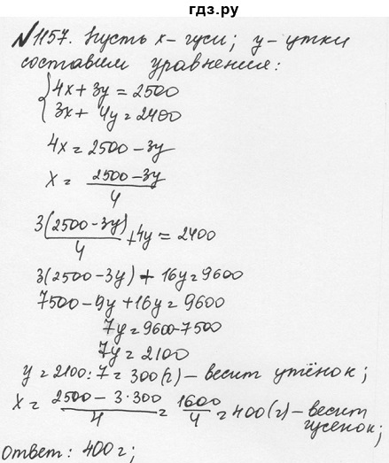
Сравнение способов решения
Три утёнка и четыре гусёнка весят 2 кг 500 г, а четыре утёнка и три гусёнка весят 2 кг 400 г. Сколько весит гусёнок?

Slide 43
Сравнение способов решения
Три утёнка и четыре гусёнка весят 2 кг 500 г, а четыре утёнка и три гусёнка весят 2 кг 400 г. Сколько весит гусёнок?
Предполагается, что ученик запишет кратко условия задачи
3 у + 4 г = 2500,
4 у + 3 г = 2400,
А далее выполнит манипуляции с верными числовыми равенствами:
1) 7 у + 7 г = 4900,
2) у + г = 700,
3) 3 у + 3 г = 2100,
4) 2500 – 2100 = 400 (г) – весит гусёнок,
Похожие задачи есть в 6 классе, есть и в ЕГЭ!

Slide 44
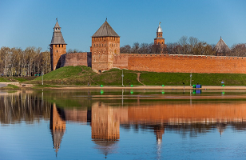
Новые задачи в учебник для 5 класса
Старинная задача (Новгород, XV в.). Одна бочка и 20 вёдер кваса уравниваются с тремя бочками кваса, а 19 бочек, 1 насадка и 15 с половиной вёдер уравниваются с 20-ю бочками и 8-ю вёдрами. Сколько насадок содержится в бочке? (Бочка, насадка, ведро — меры объёма жидкостей.)
Запишем коротко условия задачи
1 б + 20 в = 3 б,
19 б + 1 н + 15,5 в = 20 б + 8 в.
Из первого равенства получим, что 1 б = 10 в. Из второго:
1 н + 7,5 в = 1 б, 1 н = 2,5 в, 4 н = 10 в.
Наконец, получаем: 1 б = 4 н.

Slide 45
Новые задачи в учебник для 5 класса
Мальчик Пат и собачонка А с коврижкой поросенок
Весят два пустых бочонка. Весит — видите — бочонок.
Собачонка без мальчишки Сколько весит мальчик Пат
Весит две больших коврижки. Чёрно-пегих поросят?
Решение. Пусть мальчик Пат, собачонка, коврижка, поросёнок и бочонок весят м, с, к, п и б соответственно (в кг). Тогда верны равенства
м + с = 2б, с = 2к, п + к = б.
С помощью второго и третьего равенств перепишем первое равенство в виде м + 2к = 2п + 2к,
откуда следует, что м = 2п, т. е. мальчик Пат весит столько же, сколько весят 2 поросёнка.

Slide 46
Сравнение способов решения
Задача-шутка. От пола комнаты одновременно вертикально вверх по стене поползли две мухи. Поднявшись до потолка, они поползли обратно. Первая муха ползла в оба конца с одной и той же скоростью, а вторая хотя и поднималась вдвое быстрее первой, но зато спускалась вдвое медленнее. Какая из мух раньше приползёт обратно?

Slide 47
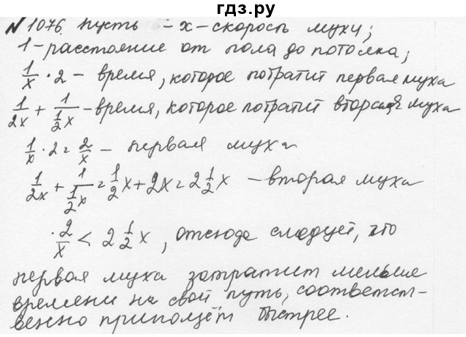
Сравнение способов решения

Slide 48
Сравнение способов решения
Задача-шутка. От пола комнаты одновременно вертикально вверх по стене поползли две мухи. Поднявшись до потолка, они поползли обратно. Первая муха ползла в оба конца с одной и той же скоростью, а вторая хотя и поднималась вдвое быстрее первой, но зато спускалась вдвое медленнее. Какая из мух раньше приползёт обратно?
Решение. Переформулируем условия задачи так, чтобы ответ не изменился. Пусть вторая муха поднималась вдвое медленнее первой мухи, а спускалась вдвое быстрее.
Тогда пока вторая муха медленно поднимется до потолка, первая муха проделает путь туда и обратно, то есть финиширует первой.

Slide 49
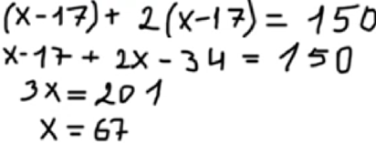
Экзамен «Математическая грамотность» (ЕНТ, Казахстан)
Наши казахстанские коллеги тоже проводят итоговый экзамен – Единое национальное тестирование (ЕНТ), там есть аналог нашего базового уровня. Он называется «Математическая грамотность». Вот две задачи из этого тестирования (скриншоты из Ютуба).

Slide 50
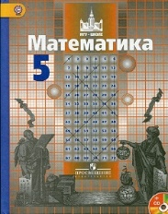
Экзамен «Математическая грамотность» (ЕНТ, Казахстан)
«Взрослое» решение с применением уравнения мы видели, а задача проще решается арифметически. Рассмотрим «детское» решение.
Определим, сколько монет стало в первом кармане после их перекладывания, для этого решим «задачу на части» — как мы учим в учебнике для 5 класса. Пусть новое число монет в первом кармане составляет 1 часть, тогда во втором кармане — 2 части.
1) 1 + 2 = 3 (части) — приходится на 150 монет;
2) 150 : 3 = 50 (монет) — стало в первом кармане;
3) 50 + 17 = 67 (монет) — было в первом кармане первоначально.
Ответ. 67 монет. (Во втором случае ответ 33.)

Slide 51
Экзамен «Математическая грамотность» (ЕНТ, Казахстан)
«Детское» решение. Папа старше сына на 31 – 8 = 23 года. Сейчас отец в 2 раза старше сына, пусть возраст сына – 1 часть, тогда возраст отца – 2 части.
1) 2 – 1 = 1 (часть) приходится на 23 года, это и есть возраст сына сейчас.

Slide 52
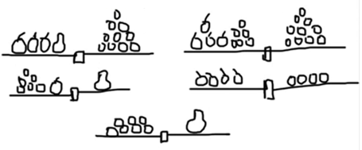
Экзамен «Математическая грамотность» (ЕНТ, Казахстан)
Три яблока и одна груша весят столько же, сколько 10 персиков, а 6 персиков и 1 яблоко весят столько, сколько 1 груша. Сколько же персиков надо взять, чтобы уравновесить 1 грушу?
Обучавший в интернете выпускников казахстанской средней школы, нарисовал весы, на чашах которых изобразил фрукты в точном соответствии с условиями задачи.

Slide 53
Экзамен «Математическая грамотность» (ЕНТ, Казахстан)
Три яблока и одна груша весят столько же, сколько 10 персиков, а 6 персиков и 1 яблоко весят столько, сколько 1 груша. Сколько же персиков надо взять, чтобы уравновесить 1 грушу?
А достаточно было написать два равенства
3 я + 1 г = 10 п, (1)
1 г = 6 п + 1 я, (2)
умножить равенство (2) на 3 и сложить его с равенством (1), чтобы получить после упрощения: 4 г = 28 п, 1 г = 7 п.
В равенствах (1) и (2) количества яблок записаны и слева, и справа, чтобы исключить их из сравнения.

Slide 54
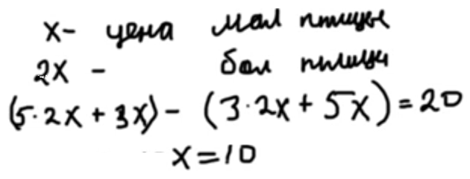
Экзамен «Математическая грамотность» (ЕНТ, Казахстан)
Рассмотрим задачи из ЕНТ-2017 «Математическая грамотность» (Казахстан) и ОГЭ-ЕГЭ (Россия).

Slide 55
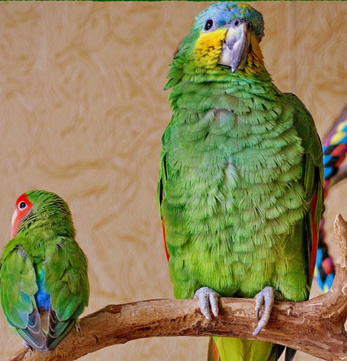
Экзамен «Математическая грамотность» (ЕНТ, Казахстан)
Рассмотрим «детское» решение задачи Р.М. Смаллиана, в которой речь шла про леди в зоомагазине.
Так как большая птица стоит в два раза больше, чем маленькая, то первый раз заплачено столько, сколько стоят 5 ⋅ 2 + 3 = 13 маленьких птиц, а во второй раз столько, сколько стоят 3 ⋅ 2 + 5 = 11 маленьких птиц, т. е. 13 – 11 = 2 маленькие птицы стоят 20 долларов, столько же, сколько стоит 1 большая птица. Маленькая птица стоит 20 : 2 = 10 долларов.
Ответ. 10 и 20 долларов.

Slide 56
Демоверсия ЕГЭ-2017 базового уровня
В обменном пункте можно совершить одну из двух операций:
– за 2 золотых монеты получить 3 серебряных и 1 медную;
– за 5 серебряных монет получить 3 золотых и 1 медную.
У Николая были только серебряные монеты. После нескольких посещений обменного пункта серебряных монет у него стало меньше, золотых не появилось, зато появилось 50 медных. На сколько уменьшилось количество серебряных монет у Николая?
Запишем кратко условия задачи:
2 з = 3 с + 1 м, (1)
5 с = 3 з + 1 м. (2)
Уравняем количество золотых монет, умножив равенство (1) на 3, а равенство (2) на 2:

Slide 57
Демоверсия ЕГЭ-2017 базового уровня
6 з = 9 с + 3 м, (3)
10 с = 6 з + 2 м. (4)
Сложив равенства (3) и (4), получим:
6 з + 10 с = 6 з + 9 с + 5 м,
откуда, вычитая поровну из обеих частей, получим:
1 с = 5 м,
10 с = 50 м.
То есть 10 серебряных монет стоят столько же, сколько стоят 50 медных. У Николая появилось 50 медных монет, значит, число серебряных монет уменьшилось на 10.
Это была задача 20 из демоверсии. Можно ли по таким задачам судить о получении молодыми людьми среднего математического образования? – Судите сами.

Slide 58
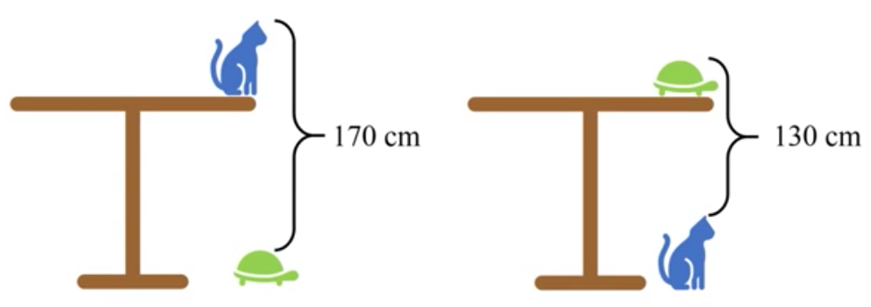
Задача для первоклассников из Китая
Расстояние от головы черепахи, сидящей под столом, до макушки кота на столе составляет 170 см. Расстояние от головы сидящего под столом кота до черепахи на столе — 130 см. Определите высоту стола.
Пусть c, к, ч высота стола, кота и черепахи соответственно. Составим равенства:
с + к — ч = 170,
с + ч — к = 130.
2с = 300,
с = 150.

Slide 59
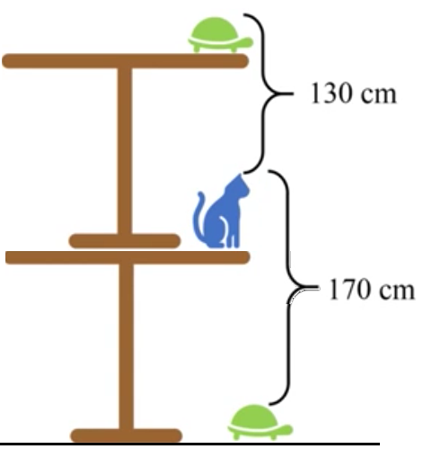
Задача для первоклассников из Китая
Расстояние от головы черепахи, сидящей под столом, до макушки кота на столе составляет 170 см. Расстояние от головы сидящего под столом кота до черепахи на столе — 130 см. Определите высоту стола.
Скорее всего, предполагали, что первоклассники поступят иначе. Они мысленно поставят один стол на второй.
Тогда окажется, что
1) 130 + 170 = 300 (см) — это удвоенная высота стола;
2) 300 : 2 = 150 (см) — высота стола.
Ответ. 150 см.
Столы можно поставить в другом порядке.

Slide 60
Задачи на совместную работу
После задач на дроби в учебнике для 5 класса идут задачи на совместную работу. Они почти на 50 лет были выброшены из учебников для 5-6 классов, превратившись в конкурсные задачи в «бухгалтерские» вузы. На них стоит остановиться подробнее. Вот одна из самых древних задач такого типа.
Китай, II в. Дикая утка от южного моря до северного моря летит 7 дней. Дикий гусь от северного моря до южного моря летит 9 дней. Теперь дикая утка и дикий гусь вылетают одновременно. Через сколько дней они встретятся?
Очевидно, что китайцев интересовало не практическое приложение ответа в задаче, а практическое приложение мышления обучаемых, развитого при решении этой задачи.

Slide 61
Задачи на совместную работу
А вот задача на совместную работу для 5 класса.
Один ученик уберёт класс за 20 мин, а второй за 30 мин. За сколько минут они уберут класс при совместной работе?
Её решение готовится с самого начала введения дробей большим числом вопросов типа:
Ученик уберёт класс за 20 мин. Какую часть класса он убирает в минуту?
Ученик убирает за минуту 1/12 класса. За сколько минут он уберёт класс?
Решение задачи приводит к сложению дробей, но есть и другой способ решения, который рассмотрим на примере задачи, решаемой вычитанием дробей.

Slide 62
Старинный способ решения задачи на совместную работу
Из «Арифметики» Л.Ф. Магницкого. Один человек выпьет кадь пития в 14 дней, а с женою выпьет ту же кадь в 10 дней. Спрашивается, в сколько дней жена его отдельно выпьет ту же кадь.
В учебнике мы приводим старинное решение задачи.
За 140 дней человек выпьет 10 бочонков, а вместе с женой за 140 дней они выпьют 14 бочонков. Значит, за 140 дней жена выпьет 14 – 10 = 4 бочонка. Один бочонок она выпьет за 140 : 4 = 35 дней.
Для решения задачи делается предположение, что муж и жена пили квас 140 дней, т. е. проводится мысленный эксперимент. Применим тот же приём для решения задачи из ЕГЭ.

Slide 63
Старинный способ решения задачи из ЕГЭ
ЕГЭ, 2009. Маша и Настя могут вымыть окно за 20 мин. Настя и Лена могут вымыть это же окно за 15 мин, а Маша и Лена — за 12 мин. За какое время девочки вымоют окно, работая втроём?
Пусть у нас было две Маши, две Насти и две Лены, причём девочки с одинаковыми именами работали с одинаковой произво­дительностью.
Тогда за 60 мин Маша и Настя вымоют 3 окна, Настя и Лена вымоют 4 окна, а Маша и Лена вымоют 5 окон. За 60 мин 6 девочек при совместной работе вымоют 3 + 4 + 5 = 12 (окон).
Следовательно, Маша, Настя и Лена за 60 мин вымоют 6 окон, а одно окно они вымоют за 60 : 6 = 10 (мин).
Забавная история приключилась с изменённой в первой строке задачей С. Сатина (учебник для 5 класса до 2017 г.).

Slide 64
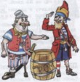
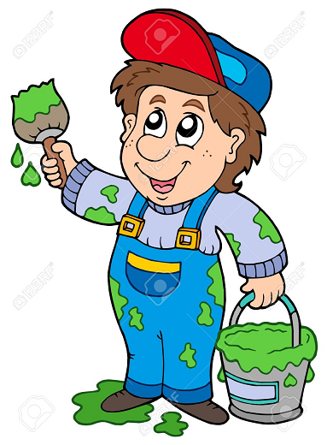
Задачи на совместную работу в стихах
За пять недель пират Ерёма Способен выпить бочку рома. А у пирата у Емели Ушло б на это две недели. За сколько дней прикончат ром, Пираты действуя вдвоём?
Мама ученицы написала письмо в минобрнауки, обвинила авторов учебника «в пропаганде алкоголя». Пришлось сочинять плохую копию задачи.
За пять недель маляр Истомин
Покрасит стены в целом доме.
А лучший мастер Глеб Куделин
Покрасит стены в две недели.
За сколько дней, нам интересно, Они всё сделают совместно?

Slide 65
Какие ещё задачи решают в 5-6 классах?
Мы рассмотрели ещё не все типы текстовых задач, которыми занимаются учащиеся при обучении по учебнику для 5 класса. Там есть ещё задачи на движение по реке, задачи на движение, использование вспомогательного неизвестного (лишних букв), решение задач в общем виде…
Рассмотрим примеры задач.

Slide 66
Какие ещё задачи решают в 5-6 классах?
Теплоход от пристани A до пристани B плывёт 12 ч, а обратно — 9 ч (время на остановки, не учитывается). За сколько часов от B до A доплывут плоты?
Решение. Пусть расстояние AB равно x км. Тогда скорость теплохода по течению равна $\frac{x}{9}$ км/ч, а против течения $\frac{x}{12}$ км/ч.
1) $\frac{x}{9}−\frac{x}{12}$ = $\frac{4x}{36}− \frac{3x}{36}$ = $\frac{x}{36}$ (км/ч) — удвоенная скор. течения реки;
2) $\frac{x}{36}$ : 2 = $\frac{x}{72}$ (км/ч) — скорость течения реки;
3) x : $\frac{x}{72}$= 72 (ч) — время движения плотов от B до A.
Ответ: 72 ч.

Slide 67
Какие ещё задачи решают в 5-6 классах?
Грузовик ехал несколько часов со скоростью 90 км/ч, потом столько же часов — со скоростью 60 км/ч. С какой постоянной скоростью он проехал бы тот же путь за то же время? (Эту скорость называют средней скоростью.)
Решение. Пусть грузовик ехал x ч со скоростью 90 км/ч, потом x ч со скоростью 60 км/ч. За 2x ч он проехал 90x + 60x = 150 x км. Его средняя скорость равна $\frac{150x}{2x}$ = 75 (км/ч).
Ответ: 75 км/ч.
Это простая задача на среднюю скорость, здесь равные промежутки времени и средняя скорость есть среднее арифметическое данных скоростей.

Slide 68
Какие ещё задачи решают в 5-6 классах?
В 6 классе у нас в учебнике есть ещё задачи на пропорции и проценты, деление числа в данном отношении, сложные задачи на проценты, задачи, решаемые при помощи уравнения. Здесь есть что рассказать. Остановлюсь на одном из требований новой программы по математике: учащиеся должны уметь находить процентное снижение или процентное повышение величины. Не будем придираться к формулировке.
Обратим внимание на способы решения задач, описанные в статье Не бойтесь вводить лишние буквы, решая сложные задачи на проценты.

Slide 69
Каковы же результаты работы по старинной методике?
Подведём итог нашей заочной дискуссии с академиками С.Л. Соболевым и А.Л. Минцем.
После того, как ученики были обучены делить число c в отношении a : b арифметическим способом, то есть получать два числа $\frac{ca}{a+b}$ и $\frac{cb}{a+b},$ за долгие годы мною не было обнаружено ни одного ученического решения этой задачи «в алгебраических образах» — при помощи уравнения.
Более того, ученики часто изобретали арифметические решения там, где я этого не ожидал. Приведу два примера, где мои ученики «превзошли» своего учителя.

Slide 70
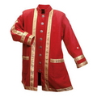
Каковы же результаты работы по старинной методике?
Из «Арифметики» Л.Ф. Магницкого. Некий человек нанял работника на год, обещал ему дать 12 р. и кафтан. Но тот, отработав 7 месяцев, захотел уйти и просил достойной платы с кафтаном. Хозяин дал ему по достоинству расчет 5 р. и кафтан. Спрашивается, какой цены тот кафтан был.
Алгебраическое решение задачи приводит к уравнению
где x р. — стоимость кафтана.
Ученица 6 класса Андреева Аня предложила вычислить стоимость одного месяца работы проще: работник не получил 12 – 5 = 7 (р.) за 12 – 7 = 5 (месяцев), поэтому за 1 месяц ему платили 7 : 5 = 1,4 (р.), а за 7 месяцев он получил 7⋅1,4 = 9,8 (р.), тогда кафтан стоил 9,8 – 5 = 4,8 (р.).
Её ответ закончился аплодисментами класса.

Slide 71
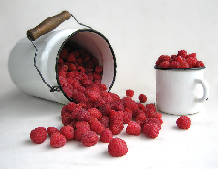
Каковы же результаты работы по старинной методике?
А это «автобиографическая» задача. Как-то раз с мамой и племянниками отправились мы в Тверской области в лес за малиной. Племянник всё время просил меня загадать задачку, а когда они закончились, я начал сочинять новую задачу «на злобу дня».
Брат и сестра собирали малину в двухлитро­вые бидоны. Брат собирал ягоды быстрее сестры. Через некоторое время он решил ей помочь и поменялся с ней бидонами. Момент для обмена бидонами был выбран удачно — ребята наполнили их ягодами одновременно. Сколько литров ягод они набрали вместе до того, как поменялись бидонами?

Slide 72
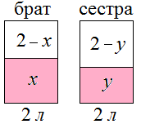
Каковы же результаты работы по старинной методике?
Вот моё «взрослое» решение, которое я дал в начале 8 класса для повторения алгебраического материала.
Пусть брат до обмена бидонами собрал х л, а сестра у л ягод, тогда после обмена брат собрал (2 – у) л, а сестра (2 – х) л ягод. Брат собирал ягоды быстрее сестры в одно и то же число раз до и после обмена бидонами, поэтому х больше у во столько же раз, во сколько (2 – у) больше, чем (2 – х).
Составим уравнение:

Slide 73
Каковы же результаты работы по старинной методике?
Умножив уравнение на отличное от нуля произведение y(2 – х), получим уравнение второй степени с двумя неизвестными, которое перепишем в виде:
(х – y)(х + y – 2) = 0.
Из условия задачи следует, что х – y не нуль, тогда x + y = 2. Это и требовалось найти.
А вот «детское» решение без уравнения моего ученика Просина Дениса (школы № 679, Москва).
Брат должен поменяться с сестрой бидонами в тот момент, когда ему останется собрать ровно столько ягод, сколько к этому моменту собрала сестра. Тогда после обмена бидонами каждый из них соберёт столько же ягод, сколько и до обмена, а вместе — ровно половину от объёма двух бидонов, т. е. 2 л.
И на этот раз в классе были аплодисменты.

Slide 74
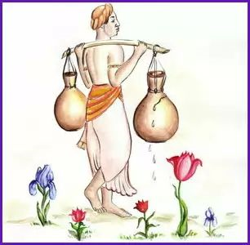
Переформулировка задачи про малину в журнале «Квант»
С этой задачи началась серия задач «с обменом местами работы», решаемых при помощи уравнений. А следующая задача получилась переформулировкой моей задачи про сбор малины в журнале «Квант».
Сулико подошла к роднику с двумя пустыми кувшинами. Один вмещал 5 л, а другой — 4 л. Вода из родника текла двумя струями — одна сильнее, другая слабее. Сулико одновре­менно подставила кувшины под струи и, когда набралась половина меньшего кувшина, поменяла кувшины местами. Как это ни удивительно, но кувшины наполнились одновременно. Во сколько раз больше воды даёт одна струя, чем другая?
Все эти интересные задачи вошли в наши учебники.

Slide 75
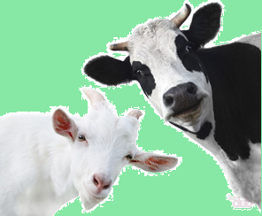
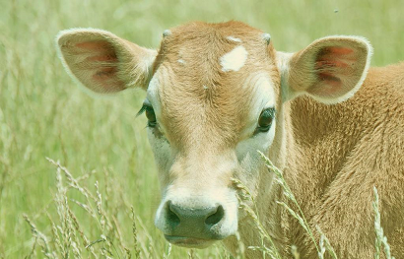
Усложнение задачи на совместную работу
Коза съедает стог сена за 30 дней. Корова — за 20 дней. Телёнку в день требуется половина того, что за день съедают коза и корова вместе. За сколько дней они съедают стог сена втроём?
Вот её решение «в дробях»:
1) 1 : 30 = $\frac{1}{30}$ (стога); 2) 1 : 20 = $\frac{1}{20}$ (стога);
3) $\frac{1}{30}+\frac{1}{20}=\frac{1}{12}$ (стога); 4) $\frac{1}{12}$ : 2 = $\frac{1}{24}$ (стога);
5) $\frac{1}{12}+\frac{1}{24}=\frac{1}{8}$ (стога); 6) 1 : $\frac{1}{8}$ = 8 (дней).
Ответ. За 8 дней.

Slide 76
Усложнение задачи на совместную работу
На птицеферме гусей было в 2 раза меньше, чем уток. На 1 день гусям и уткам выдают столько корма, сколько требуется одному гусю на 56 дней или одной утке на 84 дня. Сколько на птицеферме уток?
Решение. Выдаваемого всем уткам и гусям на 1 день корма (назовём его нормой) хватает одному гусю на 56 дней, значит, в день одному гусю требуется 1/56 нормы. Аналогично в день одной утке требуется 1/84 нормы.
Так как гусей было в 2 раза меньше, чем уток, то подсчитаем часть нормы, которая требуется в день одному гусю и двум уткам: 1/56 + 2 $∙$ 1/84 = 1/24 (нормы). Значит, всего уток и гусей в 24 раза больше, чем в группе, состоящей из 1 гуся и 2 уток.
Тогда всего было 24 гуся и 2 ∙ 24 = 48 (уток).

Slide 77
Усложнение задачи на совместную работу
Запаса топлива в баке моторной лодки хватает, чтобы проплыть 28 км по течению реки или 21 км против течения реки. На какое наибольшее расстояние может отплыть рыбак на этой лодке по течению реки, чтобы топлива хватило на обратный путь (чтобы ему не пришлось идти на вёслах)?
Решение. Представим, что рыбак на моторной лодке отплыл по течению реки на 1 км, а потом вернулся обратно. На такое путешествие он затратил $\frac{1}{28}$ + $\frac{1}{21}$ = $\frac{1}{12}$ (бака) топлива.
Значит, 1 км составляет 1/12 наибольшего расстояния, на которое может отплыть рыбак, чтобы топлива хватило на обратный путь.
Это наибольшее расстояние равно $1 :\frac{1}{12}$ = 12 (км).

Slide 78
Усложнение задачи на совместную работу
Резина на передних колесах автомобиля изнашивается через 135 тыс. км пробега, а на задних колесах — через 90 тыс. км пробега. На изношенной резине ездить запрещено, шины надо менять. На автомобиле установлен комплект новой резины. Какое наибольшее расстояние можно проехать на этой резине, если вовремя поменять передние колёса с задними? Через сколько тысяч километров это надо сделать?
Решение. На 1 тыс. км передние колёса получают 1/135 износа, а задние колёса – 1/90 износа. Пусть автомобиль проехал 1 тыс. км, передние колёса поменяли с задними и он проехал ещё 1 тыс. км. Износ каждого колеса составил $\frac{1}{135}$ + $\frac{1}{90}$ = $\frac{1}{54}$, т. е. 2 тыс. км составляют $\frac{1}{54}$ наибольшего пробега, который равен 108 тыс. км. Смена колёс через 54 тыс. км.

Slide 79
Усложнение задачи на совместную работу
Резина на передних колесах автомобиля изнашивается через 135 тыс. км пробега, а на задних колесах — через 90 тыс. км пробега. На изношенной ("лысой") резине ездить запрещено, шины надо менять. На автомобиле установлен комплект новой резины и в багажнике лежит новое запасное колесо. Какое наибольшее расстояние можно проехать на этой резине, если вовремя менять колёса? Какое наименьшее число раз надо менять колёса? Через сколько тысяч километров?
Решение. Из решения предыдущей задачи следует при наличии четырёх колёс можно проехать наибольшее расстояние 108 тыс. км. Добавив пятое колесо, мы увеличиваем наибольший пробег в 5/4 раза (если сумеем организовать замену колёс). Наибольший пробег равен 108 ∙ $\frac{5}{4}$ = 135 (тыс. км).

Slide 80
Усложнение задачи на совместную работу
Чтобы добиться требуемого, каждое колесо должно быть запасным на 1/5 наибольшего пробега, т. е. смену колёс надо осуществлять 4 раза через 135 : 5 = 27 (тыс. км). Делать это можно по схеме, представленной в таблице (П — переднее, З — заднее, ЗАП — запасное):
Номера колёс
1 | 2 | 3 | 4 | 5
П | П | З | З | ЗАП
П | З | З | ЗАП | П
З | З | ЗАП | П | П
З | ЗАП | П | П | З
ЗАП | П | П | З | З

Slide 81
Новые задачи в учебник для 5 класса (обратный ход)
В двух бидонах было 36 л молока. Когда из первого бидона перелили 1/3 имевшегося в нём молока во второй бидон, то в первом бидоне стало в 2 раза меньше молока, чем во втором. Сколько молока первоначально было в каждом бидоне?
Решение. Начнём рассуждать с конца: в первом бидоне стало в 2 раза меньше молока, чем во втором, а всего было 36 л молока. Решим задачу на части. Пусть после переливания объём молока в первом бидоне составлял 1 часть, а во втором — 2 части.
1) 1 + 2 = 3 (части) — приходится на 36 л молока;
2) 36 : 3 = 12 (л) — молока стало в I-м бидоне.

Slide 82
Новые задачи в учебник для 5 класса (обратный ход)
В двух бидонах было 36 л молока. Когда из первого бидона перелили 1/3 имевшегося в нём молока во второй бидон, то в первом бидоне стало в 2 раза меньше молока, чем во втором. Сколько молока первоначально было в каждом бидоне?
…Из первого бидона перелили $1/3$ имевшегося в нём молока во второй бидон, следовательно, 12 л составляют 1 – $\frac{1}{3}$ = $\frac{2}{3}$ первоначального объёма молока в первом бидоне.
Теперь решим задачу на дроби. 3) 12 : $\frac{2}{3}$ = 18 (л) — молока было в I-м бидоне первоначально;
4) 36 – 18 = 18 (л) — было в II-м бидоне первоначально. Ответ: 18 и 18 л.

Slide 83
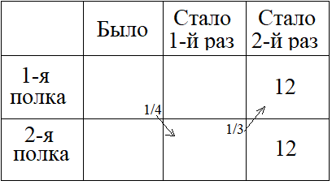
Новые задачи в учебник для 5 класса
На двух полках стояло 24 книги. Сначала с первой полки переставили 1/4 стоявших на ней книг на вторую полку. Потом со второй полки переставили 1/3 стоявших на ней на первую полку. В результате книг на полках стало поровну. Сколько книг стояло на первой полке первоначально?
-

Slide 84
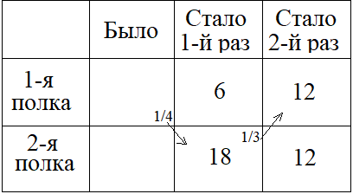
Новые задачи в учебник для 5 класса
На двух полках стояло 24 книги. Сначала с первой полки переставили 1/4 стоявших на ней книг на вторую полку. Потом со второй полки переставили 1/3 стоявших на ней на первую полку. В результате книг на полках стало поровну. Сколько книг стояло на первой полке первоначально?
-

Slide 85
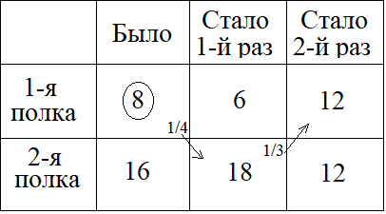
Новые задачи в учебник для 5 класса
На двух полках стояло 24 книги. Сначала с первой полки переставили 1/4 стоявших на ней книг на вторую полку. Потом со второй полки переставили 1/3 стоявших на ней на первую полку. В результате книг на полках стало поровну. Сколько книг стояло на первой полке первоначально?
-

Slide 86
Как переходить к применению уравнений?
Учащиеся, обученные решению задач арифметическими способами, долго противятся решению знакомых задач «в алгебраических образах», так как не видят выигрыша в применении уравнений в простых ситуациях. Требуются специальные усилия: а теперь реши эту задачу при помощи уравнения.
Надо не переучивать их решать задачи в «алгебраических образах», а показывать задачи, которые решаются проще или только при помощи уравнения.
Рассмотрим такую задачу, сопоставим два способа её решения.

Slide 87
Как переходить к применению уравнений?
Вася планирует добраться из пункта A в пункт B. Если он поедет на велосипеде со скоростью 15 км/ч, то доберётся до пункта B на 6 ч раньше, чем пешком. Если он поедет на автобусе со скоростью 60 км/ч, то доберётся до пункта B на 3 ч раньше, чем на велосипеде. Какова скорость Васи при движении пешком?
Решение. I способ.
1) 60 : 15 = 4 (раза).
В 4 раза скорость движения на автобусе больше, чем скорость движения на велосипеде, в 4 раза время движения на автобусе меньше, чем время движения на велосипеде, так как путь один и тот же.

Slide 88
Как переходить к применению уравнений?
Пусть время движения на автобусе составляет 1 часть, тогда время движения на велосипеде составляет 4 такие же части.
2) 4 – 1 = 3 (части) — приходится на 3 ч;
3) 3 : 3 = 1 (ч) — приходится на 1 часть (время движения от A до B на автобусе);
4) 60 ∙ 1 = 60 (км) — расстояние от A до B;
5) 1 + 3 = 4 (ч) — время движения от A до B на велосипеде;
6) 4 + 6 = 10 (ч) — время движения Васи от A до B пешком;
7) 60 : 10 = 6 (км/ч) — скорость Васи при движении пешком.

Slide 89
Как переходить к применению уравнений?
II способ. Пусть x ч — время движения Васи при движении от A до B пешком. Тогда время движения Васи на велосипеде (x – 6) ч, а на автобусе (x – 9) ч. Вычислим расстояние AB (в км) двумя способами: 15(x – 6) и 60(x – 9). Составим уравнение и решим его:
15(x – 6) = 60(x – 9),
x = 10.
Автобус проезжает расстояние AB за 10 – 9 = 1 (ч), это расстояние равно 60 ∙ 1 = 60 (км), следовательно, скорость Васи при движении пешком равна 60 : 10 = 6 (км/ч).
Ответ. 6 км/ч.

Slide 90
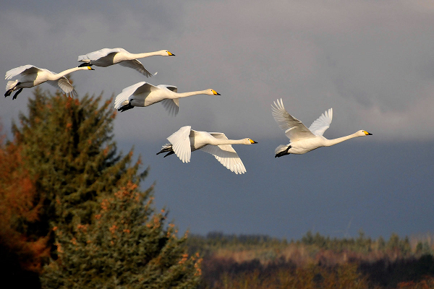
«Фальшивое» правило или уравнение?
Рассмотрим старинное решение задачи из «Арифметики» С.Я. Румовского (1760 г.) на так называемое фальшивое правило, т. е. есть на ложное предположение.
Летела стая гусей, а навстречу им летит один гусь и говорит: «Здравствуйте, сто гусей!» А те ему отвечают: «Нас не сто гусей, а если бы нас было ещё столько, сколько есть, да полстолько, да четверть столько, да ещё ты один гусь с нами, тогда нас было бы ровно 100 гусей». Сколько гусей в стае?
Решение. Положим, что гусей было 20. Тогда столько, ещё столько, да полстолька, да четверть столько, да ещё один гусь это 20 + 20 + 10 + 5 + 1 = 56. До 100 недостает 44.

Slide 91
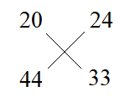
«Фальшивое» правило или уравнение?
Положим теперь, что гусей было 24. Тогда столько, ещё столько, да полстолька, да четверть столько, да ещё один гусь это 24 + 24 + 12 + 6 + 1 = 67. До 100 недостает 33.
Первое предположение 20 даёт недостаток 44, второе предположение 24 даёт недостаток 33. Перемножим числа крест-накрест:
из большего произведения вычтем меньшее: 44 ∙ 24 – 20 ∙ 33 = 396 и этот результат разделим на разность между недостатками 44 – 33 = 11.
Получалось 396 : 11 = 36 гусей.

Slide 92
«Фальшивое» правило или уравнение?
Правильность ответа можно обосновать так.
Обозначим сумму 1 + 1 + $\frac{1}{2}$ + $\frac{1}{4}$ буквой A. По условию задачи
20 + 20 + $\frac{1}{2}$ ∙ 20 + $\frac{1}{4}$ ∙ 20 + 1 = 100 – 44,
или
20A + 1 = 100 – 44. (1)
Аналогично получим:
24A + 1 = 100 – 33. (2)
А нам нужно найти такое число x (число гусей в стае), чтобы равенство
x ∙ A + 1 = 100 (3)
было верно, т. е. надо найти корень линейного уравнения (3) с неизвестным x.

Slide 93
«Фальшивое» правило или уравнение?
Умножим равенство (1) на 33, а равенство (2) на 44 и из второго результата вычтем первый, получим верное числовое равенство:
(24 ∙ 44 – 20 ∙ 33) ∙ A + (44 – 33) = 100 ∙ (44 – 33).
Разделив это равенство на разность (44 – 33), получим новое верное числовое равенство:
$\frac{24 ∙ 44 – 20 ∙ 33}{44 – 33}$ ∙ A + 1 = 100,
которое означает, что искомое число x равно дроби $\frac{24 ∙ 44 – 20 ∙ 33}{44 – 33}$, что соответствует приведённому выше старинному решению.
Разумеется, с помощью линейного уравнения эта задача решается проще, но не надо внушать учащимся, что с помощью уравнения проще решить любую задачу. Пусть сами выбирают подходящий способ решения.

Slide 94
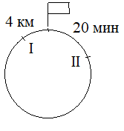
Арифметические способы решения задач на ОГЭ
ОГЭ, 2016. Два бегуна стартовали в одном направлении из одного и того же места круговой трассы в беге на несколько кругов. Спустя один час, когда одному из них оставалось 4 км до окончания первого круга, ему сообщили, что второй бегун прошёл первый круг 20 минут назад. Найдите скорость первого бегуна, если известно, что она на 11 км/ч меньше скорости второго.
По действиям решение можно записать так.
1) 11∙1 = 11 (км) — на 11 км второй бегун удалился от первого за 1 ч.
2) 11 – 4 = 7 (км) — пробежал второй бегун за 20 мин (1/3 часа);
3) 7 : 1/3 = 21 (км/ч) — скорость первого бегуна;
4) 21 – 11 = 10 (км/ч) — скорость второго бегуна.

Slide 95
Арифметические способы решения задач на ОГЭ
ОГЭ, 2016. Два бегуна стартовали в одном направлении из одного и того же места круговой трассы в беге на несколько кругов. Спустя один час, когда одному из них оставалось 4 км до окончания первого круга, ему сообщили, что второй бегун прошёл первый круг 20 минут назад. Найдите скорость первого бегуна, если известно, что она на 11 км/ч меньше скорости второго.
По действиям решение можно записать так.
1) 11∙1 = 11 (км) — на 11 км второй бегун удалился от первого за 1 ч.
2) 11 – 4 = 7 (км) — пробежал второй бегун за 20 мин (1/3 часа);
3) 7 : 1/3 = 21 (км/ч) — скорость первого бегуна;
4) 21 – 11 = 10 (км/ч) — скорость второго бегуна.

Slide 96
Арифметические способы решения задач на ОГЭ
Из двух городов одновременно навстречу друг другу отправились два велосипедиста. Проехав некоторую часть пути, первый велосипедист сделал остановку на 36 минут, а затем продолжил движение до встречи со вторым велосипедистом. Расстояние между городами составляет 82 км, скорость первого велосипедиста равна 28 км/ч, скорость второго — 10 км/ч. Определите расстояние от города, из которого выехал второй велосипедист, до места встречи.

Slide 97
Арифметические способы решения задач на ОГЭ
Решение. Ответ задачи не зависит от того, в какой момент остановился на 0,6 ч (36 мин) первый велосипедист (это надо бы доказать). Будем считать, что он выехал позже на 0,6 ч.
1) 10 ⋅ 0,6 = 6 (км) — проехал II-й велосипедист до выезда I-го;
2) 82 – 6 = 76 (км) — осталось проехать велосипедистам до встречи;
3) 28 + 10 = 38 (км/ч) — скорость сближения двух велосипедистов;
4) 76 : 38 = 2 (ч) — время движения II-го велосипедистов после выезда I-го велосипедиста;
5) 10 ⋅ 2 = 20 (км) — расстояние от второго города до места встречи.
Ответ. 20 км/ч.

Slide 98
Арифметические способы решения задач на ЕГЭ
ЕГЭ-2016, демоверсия. На кольцевой дороге расположены четыре бензоколонки: A, B, C и D. Расстояние между A и B — 35 км, между A и C — 20 км, между C и D — 20 км, между D и A — 30 км (все расстояния измеряются вдоль кольцевой дороги в кратчайшую сторону). Найдите расстояние между B и C. Ответ дайте в километрах.
Попытки начать с бензоколонок не приводят к хорошему результату, так как, как позже выяснится, эти точки удалены на одинаковое расстояние друг от друга в при движении по часовой и против часовой стрелки. Надо заметить, что здесь есть два расстояния по 20 км, поэтому надо начать с построения точек А, С и D.

Slide 99
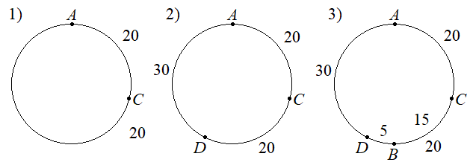
Арифметические способы решения задач на ОГЭ
Сначала отметим точки A и C (рис. 1). Так как речь идёт о четырёх колонках, то точка D не совпадает с A и кратчайшее расстояние 30 от A до D меньше, чем 20 + 20 = 40 (рис. 2). Длина окружности 70, тогда кратчайшее расстояние 35 (в любую сторону) от A до B получится, если B — конец диаметра AB (рис. 3).

Slide 100
Арифметические способы решения задач на ЕГЭ
Насладимся уровнем заданий для выпускников, сдающих ЕГЭ на базовом уровне! (Решать не будем.)
ЕГЭ-2017, демоверсия. Ивану Кузьмичу начислена заработная плата 20 000 рублей. Из этой суммы вычитается налог на доходы физических лиц в размере 13 %. Сколько рублей он получит после уплаты подоходного налога?
ЕГЭ-2017, демоверсия. ЕГЭ по физике сдавали 25 выпускников школы, что составляет треть от общего числа выпускников. Сколько выпускников этой школы не сдавали экзамен по физике?
ЕГЭ-2017, демоверсия. Баночка йогурта стоит 14 руб. 60 коп. Какое наибольшее количество баночек йогурта можно купить на 100 руб.?

Slide 101
Арифметические способы решения задач на ЕГЭ
ЕГЭ-2017, демоверсия. Килограмм моркови стоит 40 руб. Олег купил 1 кг 600 г моркови. Сколько рублей сдачи он должен получить со 100 руб.?
ЕГЭ-2017, демоверсия. Для ремонта требуется 63 рулона обоев. Какое наименьшее количество пачек обойного клея нужно для такого ремонта, если 1 пачка клея рассчитана на 6 рулонов?
Вот с таким уровнем математического образования выпускники 11-х классов выходят в жизнь. Я не понимаю, почему это не тревожит руководство страны. Ведь они придут строить дома, водить поезда, оперировать в больницах… Нам не страшно?

Slide 102
Арифметические способы решения задач на ЕНТ
Последняя задача в нашем обсуждении. И снова ЕНТ.
ЕНТ. Мадина и Камила вместе весят 40 кг, Камила и Сания — 50 кг, Сания и Дария — 60 кг, Дария и Галия — 70 кг, Галия и Мадина — 80 кг. Сколько весит Мадина?
«Взрослое» решение этой задачи в интернете свелось к решению системы пяти уравнений М + К = 40, К + С = 50, С + Д = 60, Д + Г = 70, Г + М = 80.
А вот «детское» решение этой задачи:
В сумме 40 + 50 + 60 + 70 + 80 = 300 (кг) два раза учтён вес каждой девочки, следовательно, 5 девочек весят 150 кг. Вычитая из этой величины вес всех девочек, кроме Мадины:
150 – (50 + 70) = 30 (кг), получим вес Мадины.

Slide 103
Заключение
Коллеги! Учите детей «детским» способам решения задач!
Повышения качества обучения математике можно добиться, развивая в процессе решения текстовых задач арифметическими способами главные инструменты успешного обучения — мышление и речь. Так делали за 100 лет до нас и, я надеюсь, будут делать через 100 лет после нас.
Многим родителям и учителям надо перестроиться. Чем быстрее они избавятся от синдрома обучения «по Виленкину», тем быстрее получат радующие их результаты в обучении школьников решению текстовых задач.

Slide 104
Заключение
Из записей в Гостевой книге сайта www.shevkin.ru.
Овсиенко Геннадий Валерьевич, 04.10.2017.
Добрый день, уважаемый Александр Владимирович! Благодарю Вас и весь коллектив, с которым вы работали и работаете над созданием учебников серии «МГУ-школе». Впервые работаю по вашему учебнику Математика-5 и впервые, за 40 лет работы, восхищён умным, с совершенно правильным направлением изучения основ математики, учебником! Успехов вам в деле сохранения достойного уровня образования школьников России.
http://www.shevkin.ru/gostevaya/
См. там же отклик от Евгения 10.03.2019.

Slide 105
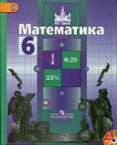
avshevkin@mail.ru www.shevkin.ru
В настоящий момент требования Программы по математике (2015) в части обучения детей в 5-6 классах решению задач арифметическими способами можно выполнить, работая по нашим учебникам. Этим вопросом мы занимаемся более 30 лет. Сделайте для своих учащихся изучение математики интересным!

Slide 106
Где купить учебную литературу ИЛЕКСЫ?
Сайт издательства «ИЛЕКСА» - http://www.ilexa.ru/
Можно сделать заказ на книги «на бумаге», можно купить электронные версии книг. Новинка:
Текстовые задачи в школьном курсе математики. 5-11 классы. – М.: Илекса, 2019. – 246 с.

